Slide 1
Атака «Дней рождения»
Подготовил: Самойленко Илья
4 курс 9 группа

Slide 2
Базовая атака
Функция хэширования:
ℎ: {0, 1}* → ${\{0, 1\}}^{n}$
Задача криптоанализа Н3:
найти различные 𝑋 и 𝑋′ такие, что ℎ(𝑋) = ℎ(𝑋′ )
Атака «дней рождения»:
Является универсальной атакой (может быть применена к произвольной функции хэширования ℎ) на решение задачи H3

Slide 3
Алгоритм
Пусть хэш-значения — это слова длины 𝑛 и пусть 𝑁 = $2^{n}$
Вход: ℎ (задается описанием алгоритма хэширования).
Выход: 𝑋, 𝑋′ ∈ {0, 1} * — коллизионная пара (𝑋 $≠$ 𝑋′ , ℎ(𝑋) = ℎ(𝑋′ )).
Шаги:
Выбрать конечное множество X ⊂ {0, 1} * мощностью |X| ≫ 𝑁.
Зарезервировать массив 𝐻 из 𝑁 ячеек памяти. В ячейках размещаются элементы X, ячейки индексируются словами из ${\text{\{}\text{0}\text{, }\text{1}\text{\}}}^{n}$ : 𝐻[𝑌] — ячейка по индексу 𝑌. Первоначально все ячейки заполняются символом ⊥ (пусто).

Slide 4
Алгоритм
𝑋 $\underset{←}{R}$X.
𝑌 ← ℎ(𝑋).
Если 𝐻[𝑌] $≠$⊥ и 𝑋 $≠$𝐻[𝑌], то перейти к шагу 7.
𝐻[𝑌] ← 𝑋 и перейти к шагу 3.
Возвратить (𝑋, 𝐻[𝑌]).

Slide 5
Среднее время атаки
Будем идеализировать функцию хэширования и считать, что вычисляемые в ходе атаки хэш-значения 𝑌 являются реализациями независимых случайных величин с равномерным распределением на ${\text{\{}\text{0}\text{, }\text{1}\text{\}}}^{n}.$
Поскольку |X| ≫ 𝑁, вероятность совпадения 𝑋 = 𝐻[𝑌] пренебрежимо мала.

Slide 6
Среднее время атаки
Вероятностная модель:
Хэш-значения 𝑌 можно интерпретировать как частицы, которые случайно независимо друг от друга размещаются в 𝑁 ячеек.
Пусть ν — номер первой частицы, которая попадает в уже занятую ячейку. Попадание означает, что ℎ(𝑋) = ℎ(𝑋′) для некоторых случайных 𝑋, 𝑋′ ∈ X. При этом ν — время ожидания коллизии, или время атаки «дней рождения», выраженное в количестве обращений к алгоритму ℎ

Slide 7
Среднее время атаки
Вероятностная модель:
${\text{N}}^{[t]}$ = 𝑁(𝑁 − 1)$⋯$(𝑁 − 𝑡 + 1) = $\frac{\text{N}!}{\left(\text{N}−t\right)!}$
${\text{N}}^{[0]}$ = 1
Лемма (метод Лапласа).
Пусть выполнены следующие условия:
[𝑎, 𝑏] — конечный отрезок
функция 𝑆(𝑥) бесконечное число раз дифференцируема на [𝑎, b]

Slide 8
Среднее время атаки
Лемма (продолжение)
${\text{max}}_{\text{x}\text{∈[}\text{a}\text{,}\text{b}\text{]}}$ 𝑆(𝑥) достигается при 𝑥 = 𝑎
𝑆′′(𝑎) $≠$ 0
Тогда при 𝑁 → $∞$
$\int_{a}^{b}{\text{exp}\text{(}\text{NS}\text{(}\text{x}\text{))}\text{dx}}=\sqrt{−\frac{π}{2NS^{′′}\left(a\right)}}e^{NS\left(a\right)}(1+\text{o}\text{(}\text{1}\text{)}\text{)}$.

Slide 9
Среднее время атаки
Вероятностная модель:
Теорема
Среднее время ожидания коллизии
$$\text{E}\text{ν}\text{ = }\sum_{t=0}^{N}{\frac{N^{[t]}}{N^{t}}}\text{= }\text{N} \int_{0}^{∞}{e^{−Nx}}{\text{(}\text{1 }\text{+ }\text{x}\text{)}}^{N}\text{dx} \text{= }\sqrt{\frac{πN}{2}}\text{(}\text{1 }\text{+ }\text{o}\text{(}\text{1}\text{))}$$
(последнее равенство в асимптотике 𝑁 → ∞).

Slide 10
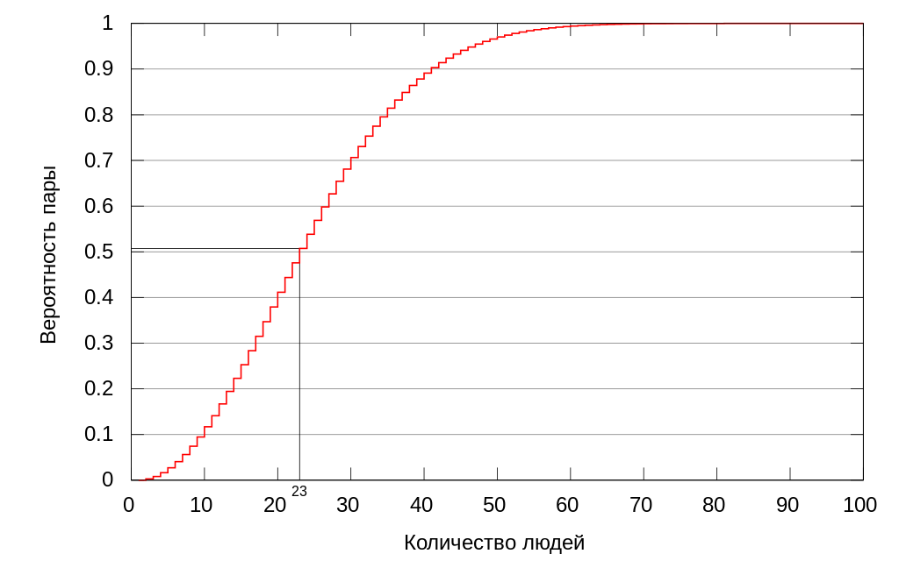
Парадокс дней рождения
Название атаки объясняется известным парадоксом дней рождения: в группе, состоящей из 23 или более человек, вероятность совпадения дней рождения (число и месяц) хотя бы у двух людей превышает 50 %

Slide 11
Парадокс дней рождения
Такое утверждение может показаться неочевидным, так как вероятность совпадения дней рождения двух человек с любым днём в году (1/365 = 0.27 %), умноженная на число человек в группе (23), даёт лишь (1/365)×23 = 6.3 %. Это рассуждение неверно, так как число возможных пар (( 23 × 22 )/2 = 253) значительно превышает число человек в группе. Таким образом, утверждение не является парадоксом в строгом научном смысле: логического противоречия в нём нет, а парадокс заключается лишь в различиях между интуитивным восприятием и результатами математического расчёта.

Slide 12
Модифицированная атака
Атака «дней рождения» обладает двумя серьезными недостатками. Во-первых, она имеет низкую криптографическую мотивацию. Действительно, Виктора интересуют коллизионные пары (𝑋, 𝑋′), в которых слово 𝑋 семантически близко к истинному сообщению, а слово 𝑋′ — к поддельному, в то время как атака позволяет найти среди элементов X случайную коллизионную пару. Во-вторых, для атаки требуются большие ресурсы памяти (𝑁 ячеек).
Известны модернизации атаки «дней рождения», лишенные указанных недостатков. Приведем описание одной из них.

Slide 13
Модифицированная атака
Подготовительный этап.
При подготовке к атаке выполняются следующие построения:
Строится разбиение $B_{1}∪B_{2}$множества ${\{0, 1\}}^{n}$. Части разбиения равновелики: |$B_{1}$| = |$B_{2}$|.
Строится функция модификаций δ: {0, 1}* × ${\{0, 1\}}^{n}$→ {0, 1}*. Значение δ(𝑍, 𝑌) есть результат модификации слова 𝑍, определяемой словом 𝑌, причем δ(𝑍, 𝑌) $≠$ δ(𝑍, 𝑌′), если 𝑌 $≠$ 𝑌′. Модификации не изменяют сути 𝑍 и могут, например, состоять в добавлении или удалении незначащих символов.

Slide 14
Модифицированная атака
Строится функция ϕ: ${\{0, 1\}}^{n}$→ ${\{0, 1\}}^{n}$,
ϕ(𝑌) =$\left\{\begin{aligned}\text{h}\text{(}\text{δ}\text{(}\text{X}\text{, }\text{Y}\text{)), если }\text{Y} \text{∈}B_{1}\text{,} \\ \text{h}\text{(}\text{δ}\text{(}\text{X}\text{′, }\text{Y}\text{)), если }\text{Y} \text{∈}B_{2}\text{.}\end{aligned}\right.$
Выполнив построения, можно выбрать $Y_{0}$ и определить последовательность $Y_{t}=\text{ϕ}{(Y}_{t−1})={\text{ϕ}}^{t}(Y_{0})$, 𝑡 = 1, 2,$⋯$.
Данная последовательность (траектория) является периодической, пусть 𝑟 — ее минимальный период и $t_{0}$ — предпериод.

Slide 15
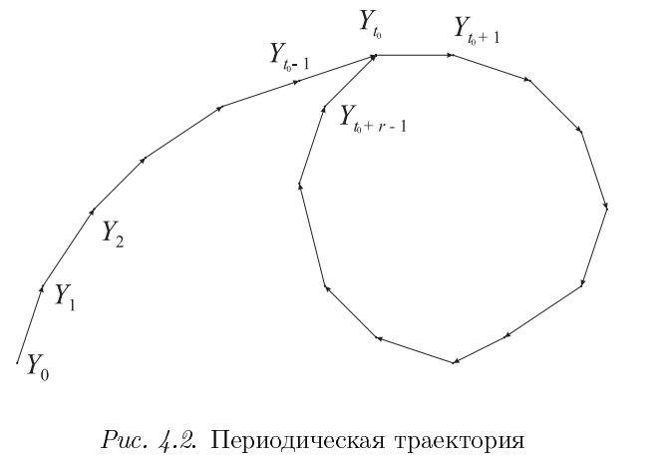
Модифицированная атака

Slide 16
Модифицированная атака
Если $t_{0}≠$ 0, то ($Y_{t_{0}−1}$, $Y_{t_{0}+r−1}$) — коллизионная пара для ϕ:
ϕ($Y_{t_{0}−1}$) = ϕ($Y_{t_{0}+r−1}$).
В частности, если $Y_{t_{0}−1}$и $Y_{t_{0}+r−1}$ лежат в разных множествах $B_{1} и B_{2}$, например, $Y_{t_{0}−1}$∈ $B_{1}$и $Y_{t_{0}+r−1}$∈ $B_{2}$, то модификациям δ(𝑋, $Y_{t_{0}−1}$) и δ(𝑋′, $Y_{t_{0}+r−1}$) истинного и поддельного сообщений соответствует одинаковое хэш-значение $Y_{t_{0}}$.

Slide 17
Модифицированная атака
Известно, что если ϕ выбрано случайно равновероятно из множества всех преобразований на ${\{0, 1\}}^{n}$, то
$$\text{E} t_{0}\text{ = }\frac{1}{2}\sqrt{\frac{\text{π}\text{N}}{2}} \text{+ }\text{O}\text{(}\text{1}\text{), }\text{E} r \text{= }\frac{1}{2}\sqrt{\frac{\text{π}\text{N}}{2}} \text{+ }\text{O}\text{(}\text{1}\text{)}$$
т. е. для обнаружения коллизии снова потребуется выполнить порядка $\sqrt{N}$ хэширований в среднем.

Slide 18
Модифицированная атака
Оперативный этап.
Оперативный этап проводится следующим образом (реализацию шага 2 рассмотрим в алгоритме Брента):
$Y_{0}\underset{←}{R}{\{0, 1\}}^{n}$.
Определить минимальный период 𝑟 последовательности $Y_{t}={\text{ϕ}}^{t}\left(Y_{0}\right), t=1, 2, ⋯$.
𝐴 ← $Y_{0}$, 𝐵 ← ${\text{ϕ}}^{r}(Y_{0})$.
Если 𝐴 = 𝐵, то возвратить ⊥ ($t_{0}$= 0).

Slide 19
Модифицированная атака
Пока ϕ(𝐴) $≠$ ϕ(𝐵): 𝐴 ← ϕ(𝐴), 𝐵 ← ϕ(𝐵).
Если 𝐴, 𝐵 ∈ $B_{1}$или 𝐴, 𝐵 ∈ $B_{2}$, то возвратить ⊥ (коллизия для ϕ найдена, но оказалась бесполезной).
Если 𝐴 ∈ $B_{1}$и 𝐵 ∈ $B_{2}$, то возвратить (δ(𝑋, 𝐴), δ(𝑋′, 𝐵)).
Если 𝐴 ∈ $B_{2}$и 𝐵 ∈ $B_{1}$, то возвратить (δ(𝑋, 𝐵), δ(𝑋′, 𝐴)).
При вероятностной идеализации ϕ (ϕ выбирается наудачу из множества всех преобразований ${\{0, 1\}}^{n}$) и достаточно большом 𝑛 вероятность события {$t_{0}$= 0} незначительна, а переменные 𝐴 и 𝐵 попадут в различные множества $B_{1}$и $B_{2}$с вероятностью, близкой к 1/2. Таким образом, атака завершится успехом примерно в половине случаев. При необходимости атаку можно повторить, повышая вероятность успеха.

Slide 20
Алгоритм Брента
Для определения минимального периода последовательности ($Y_{t}$) можно использовать следующий алгоритм:
Вход: $Y_{0}$∈ ${\{0, 1\}}^{n}$, ϕ — преобразование ${\{0, 1\}}^{n}$(задается алгоритмически).
Выход: 𝑟 — минимальный период последовательности $Y_{0}$, $Y_{1}$= ϕ($Y_{0}$), $Y_{2}$= ϕ($Y_{1}$),$⋯$.
Шаги:
𝐴 ← $Y_{0}$.
Для 𝑖 = 0, 1, $⋯$ выполнить:
𝐵 ← ϕ(𝐴);
для 𝑟 = 1, 2,$⋯, 2^{i}$ : если 𝐴 = 𝐵, то возвратить 𝑟, иначе 𝐵 ← ϕ(𝐵);
𝐴 ← 𝐵.

Slide 21
Алгоритм Брента
На 𝑖-й итерации алгоритма проверяется совпадение сохраненного значения $Y_{t}$ , 𝑡 = $2^{i}$− 1, с вычисляемыми значениями $Y_{\text{τ}}$, τ = $2^{i}$, $2^{i}+1,⋯,2^{i+1}−1:$
Первое найденное совпадение $Y_{t}$=$Y_{\text{τ}}$ означает, что минимальный период 𝑟 = 𝑡 − τ. Действительно, если минимальный период 𝑟′ < 𝑟, то$Y_{t}$= $Y_{t+r^{′}}$и совпадение $Y_{t}$=$Y_{\text{τ}}$не является первым.

Slide 22
Спасибо за просмотр

